Slide 1
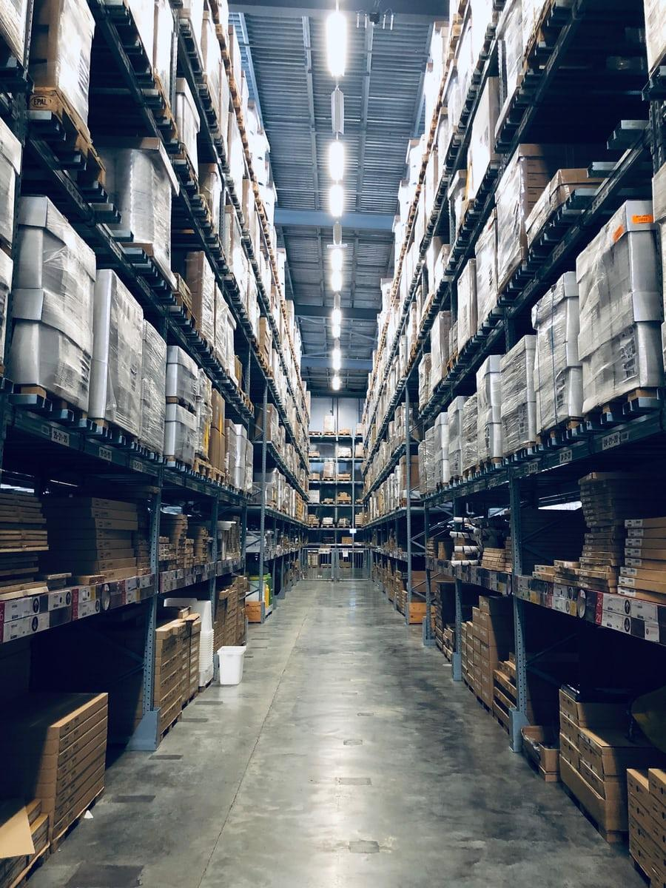
4차 산업혁명
선도인력 양성 훈련
파이널 프로젝트
My SWM
팀명 : 프로젝트 3팀 (Pentacore)
팀원 : 강동욱, 김연주, 백대현, 이슬, 최여진
훈련과정명 : 빅데이터를 활용한 IoT 시스템 개발 (Feat. 스마트시티 프로젝트)
운영기관명 : 멀티캠퍼스

Slide 2
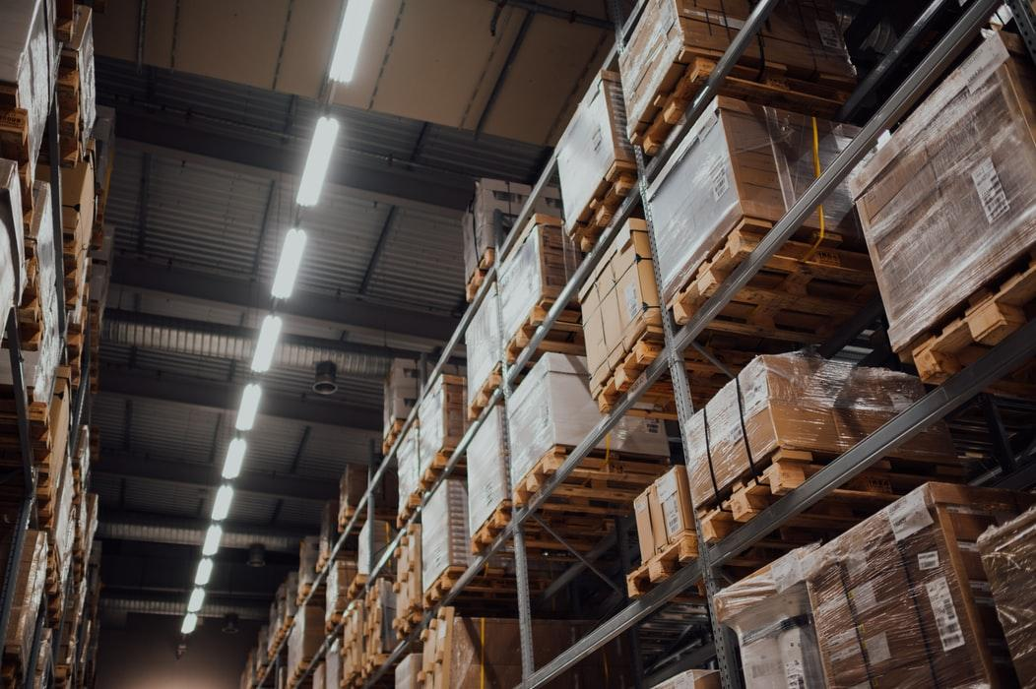
목 차
1
프로젝트 배경
2
프로젝트 팀 구성 및 역할
3
프로젝트 수행절차 및 방법
4
프로젝트 수행 결과
5
느낀 점

Slide 3
0
1
프로젝트 배경
프로젝트명 (주제) | SmartWarehouse_빅데이터·IoT시스템 스마트창고 (무인지게차를 활용한 24시간 창고 운영 및 솔루션 제공)
프로젝트 목적 | -사업 확장에 따른 물동량 증가 및 창고 운영시간 증대 필요 -인건비 상승 및 기존 시스템에서의 창고관리 어려움에 따른 물류 자동화 시스템 개발 필요
프로젝트 개요 | 사업확장에 대비한 물류 자동화 시스템 개발
프로젝트 구조 | Latter Panda와 Can장비를 통한 네트워크 관리, AWS와 Spring을 이용한 데이터 전송 서버, 물류 자동화 (ERP 및 24시간 창고 자동운영)
기대효과 | -물류센터의 유효 가동시간 증가, 물류 처리량 증가 및 인건비의 감소 -운영기록 통계를 바탕으로 한 솔루션 제공으로 물류 흐름 효율성의 증가 -창고 무인 자동화를 통한 24시간 운영을 실현 함으로써 물류센터의 유효 가동시간을 확보

Slide 4
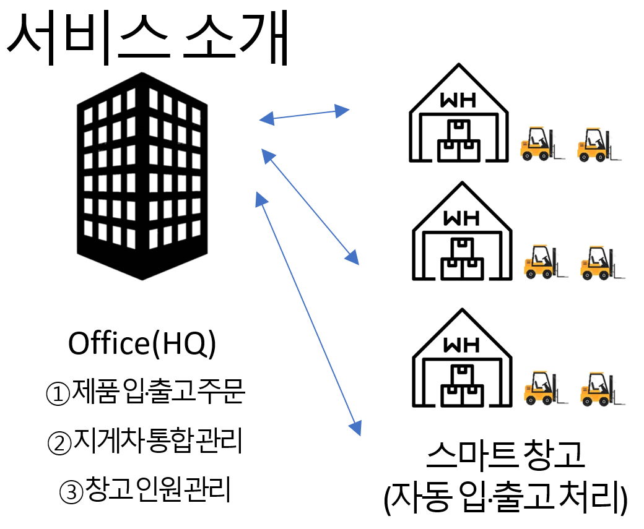
0
1
프로젝트 배경
프로젝트 개요
물류 운영 전산화
① 재고 등록 / 조회 / 입·출고 발주의 전산화 ② 지게차 운영내역(구매일, 점검일, 주행거리 등)및 창고운영기록의 자동화 및 통계 제공
① 24시간 운영 자동화
② 창고 운영 효율화를 위한 통계 및 솔루션 제공
2. 스마트 창고

Slide 5











0
1
프로젝트 배경
프로젝트 개요
ERP (Web)
전사 통합 시스템
① 제품 입·출고 주문
② 지게차 통합 관리
③ 창고 인원 관리
작업 할당
상태 송신
창고 대시보드 (Tablet)
창고별 1대
●●●
① 자동 입·출고 처리
② 운영 정보 기록 자동화
③ 창고 통계 및 솔루션
작업 할당
상태 송신
각 지게차
① 창고별 N대
●●●
●●●
●●●

Slide 6
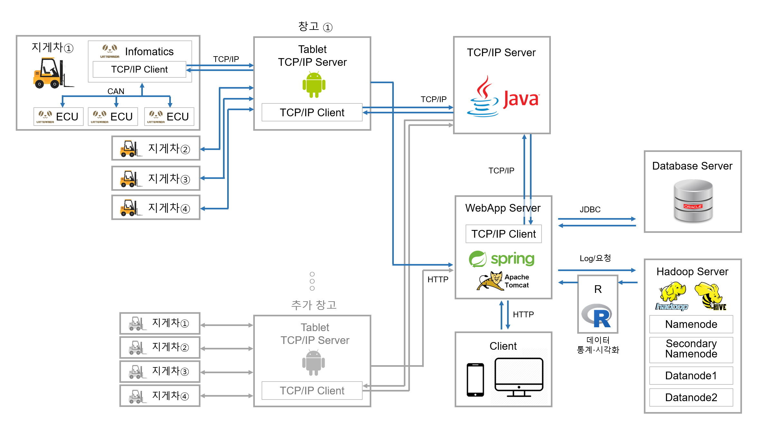
0
1
프로젝트 배경
시스템 구성도

Slide 7
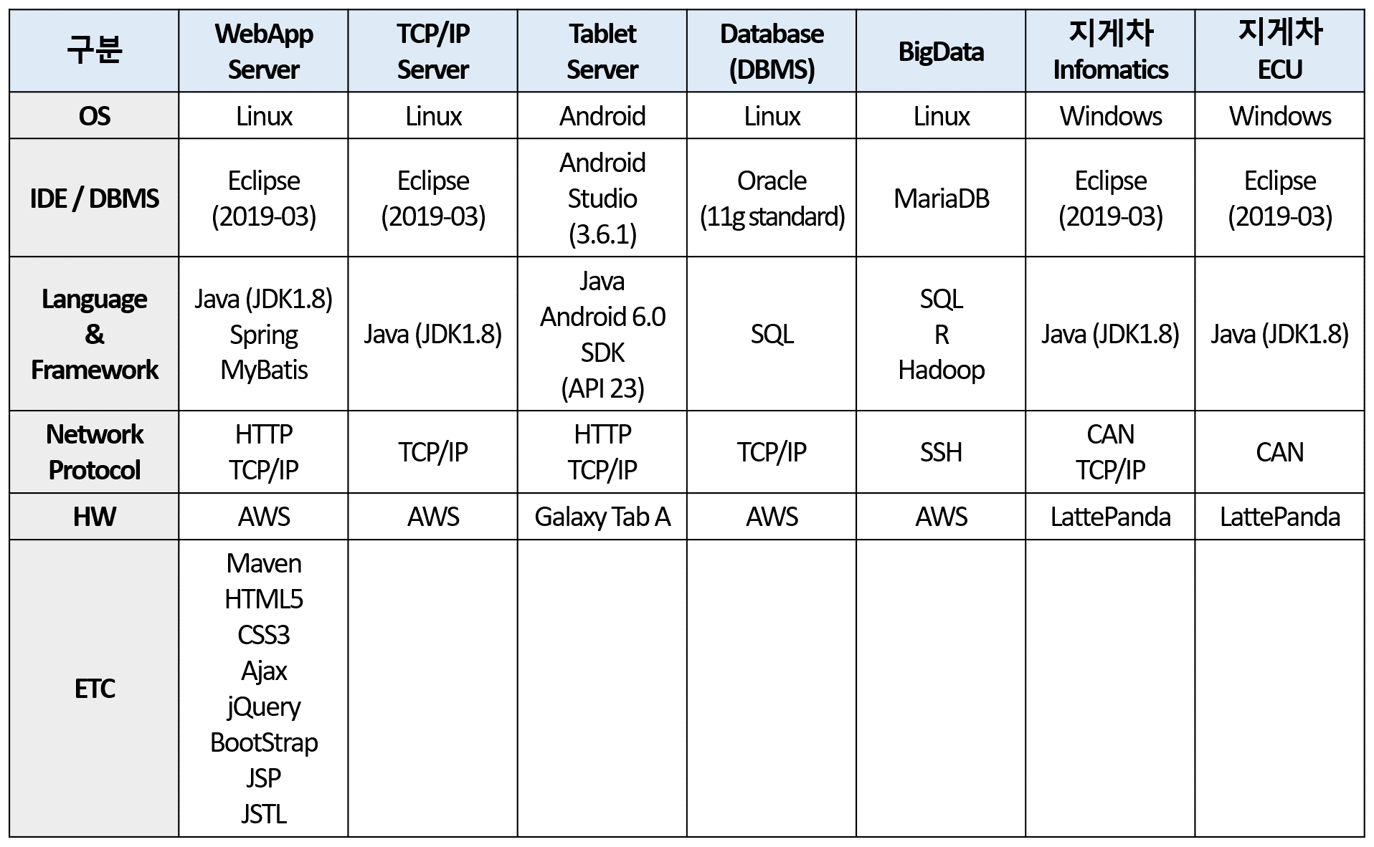
0
1
프로젝트 배경
기술 스택 및 개발 환경

Slide 8
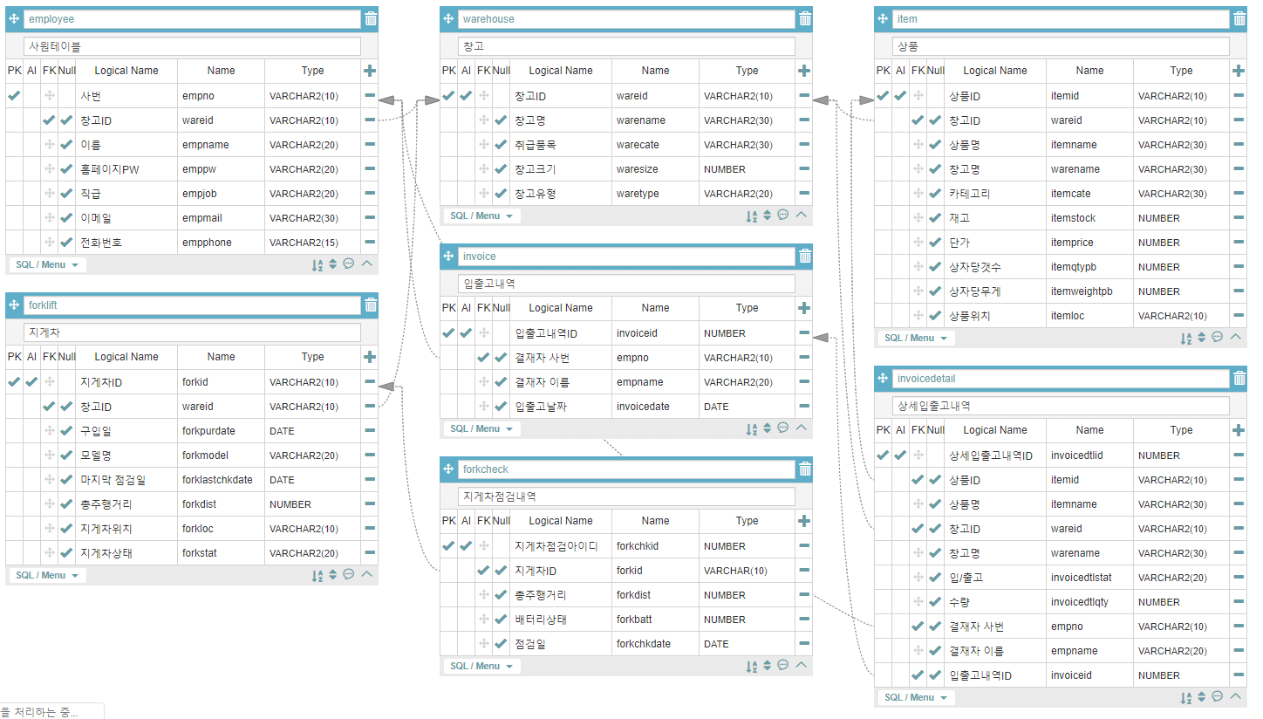
0
1
프로젝트 배경
ERD

Slide 9
0
2
프로젝트 팀 구성 및 역할
훈련생 명 | 역할
강동욱 (팀 리더) | Tablet Server 구축, 판넬 제작,발표
김연주 (팀원) | Hadoop의 설치 및 R을 통한 데이터 분석으로 지게차 효율 도출
백대현 (팀원) | Web Application Server의 Forklift(지게차) View와 Controller 구현, PPT, DB전용 AWS 구축
이슬 (팀원) | Web Application Server 구축 (전체 Model 구현 / Main, Item, Employee, Login 기능 관련 View와 Controller 구현)
최여진 (팀원) | 지게차 ECU <-> 지게차 Controller CAN 통신 구현 지게차 Controller <-> Tablet Server TCP/IP 네트워크 구축 Web App <-> Tablet TCP/IP Server 구축 Web App <-> R 연동, PPT 제작, AWS 배포

Slide 10
0
3
프로젝트 절차 및 수행 방법
구분 | 기간 | 활동 | 비고
사전 기획 | 2020.03.18(수) ~ 2020.03.21(토) | 기획 및 주제선정 팀 회의 멘토링 활동을 통한 프로젝트 적합성 검토 | 현업 멘토님들과 멘토링 활동
개발 | 2020.03.23(월) ~ 2020.04.29(수) | 개발 | Git으로 프로젝트관리
수정/보완 | 2020.04.27(월)~2020.04.29(수) | 수정/보완 | 문서작성, 패널제작 등
총 개발기간 | 2020.03.23(월) ~ 2020.04.29(수)

Slide 11



4
0
프로젝트 결과
지게차 ECU
구분 | CAN 통신 규약
송신 ID | 130000003 | 14000004 | 15000005
송신 DATA | 현재 수치 | 현재 위치 | 현재 온도
수신 ID | 수신 DATA
10000000 (작업) | -2 | 입고/출고 물품 위치 참조
10000001 (대기) | -1
10000002 (충전) | +10

Slide 12
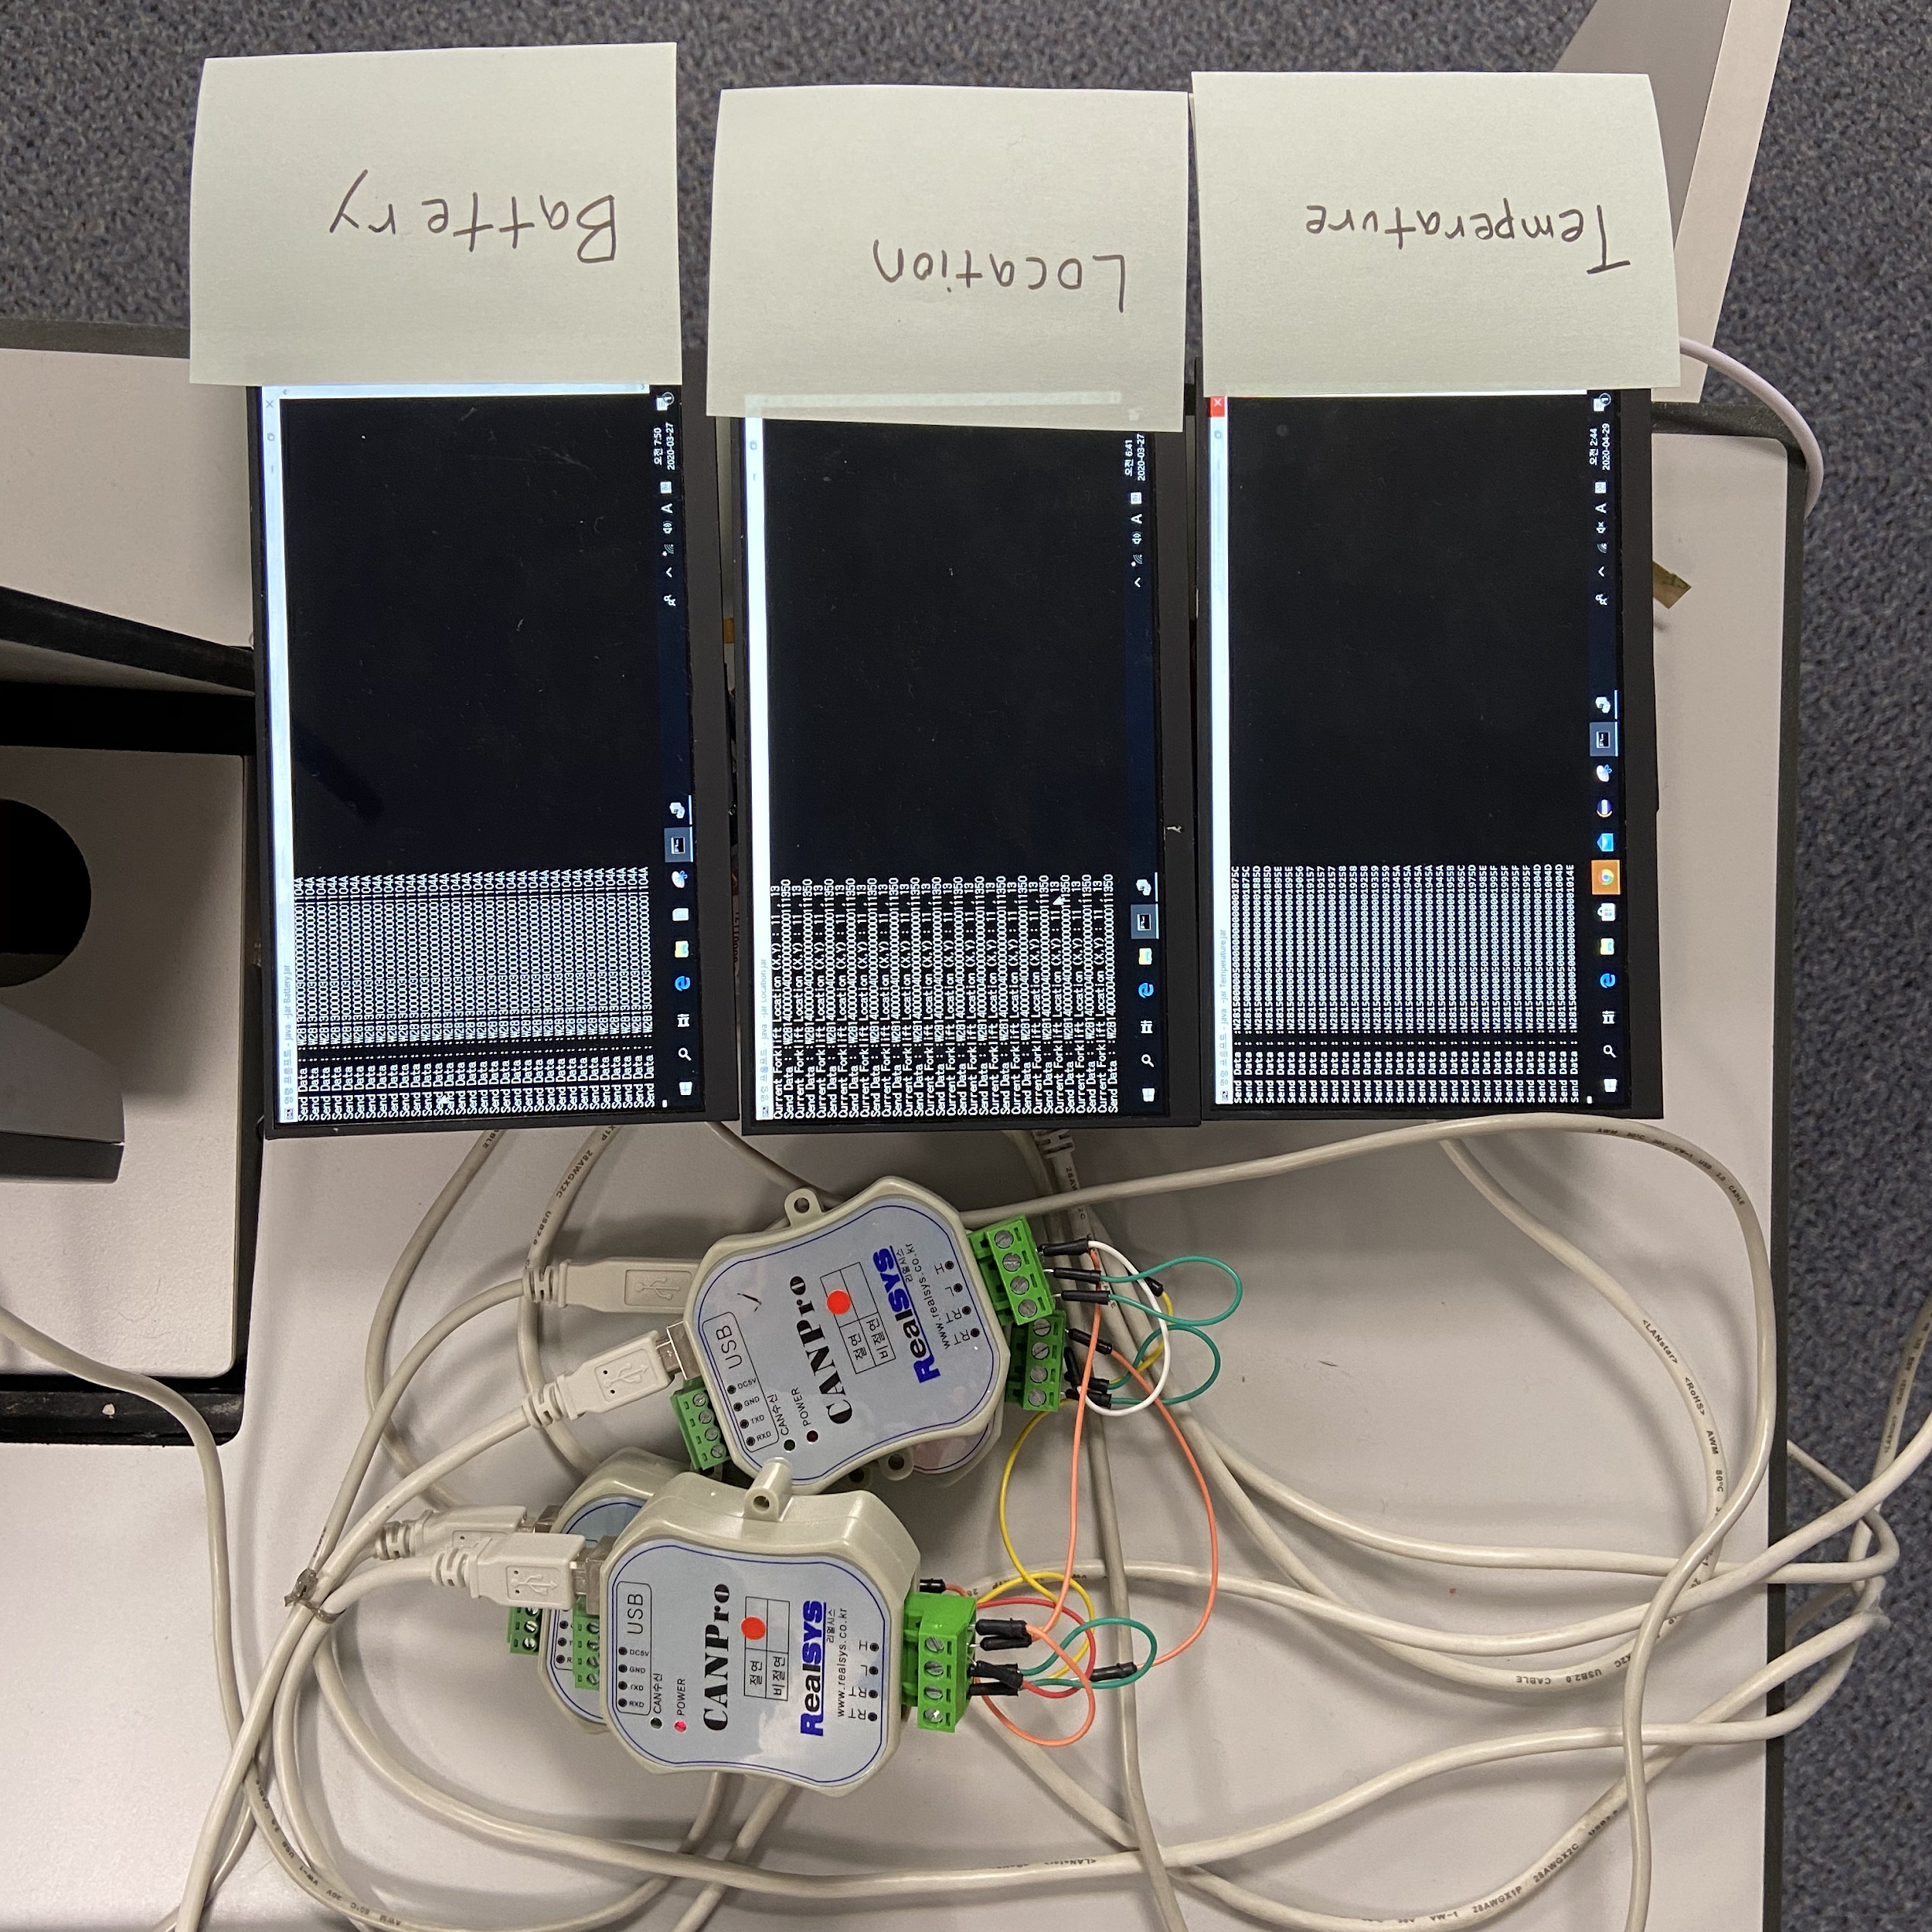
0
4
프로젝트 수행 결과
지게차 ECU
지게차의 배터리 위치 온도 실시간으로 송신
①송신 시 CAN 통신 규약
-> id 13000003 14000004 15000005
②지게차 Controller의 제어
수신 시 CAN 통신 규약
-> id 10000000 10000001 100000002
battery id 를 참조하여 증감량변화 -2 -1 +10
Location id 과 data 를 참조하여
입고/출고 대상의 위치로 이동 및
작업 수행 후 복귀(알고리즘) - 표로 만들어야 겠다
③ SerialWrite SerialRead Thread 제어 join,
yield 통신불가 시 interrupt suspend 효율성 증가
동기화->배터리 증감량 데이터 확실성 및 안정성 확보
Thread Pool 사용 -> 생성/소멸이 반복되는 스레드의 비용 절약

Slide 13
4
0
프로젝트 결과
ECU Controller
입/출고 작업 내역 수신
지게차 현재 상태 송신
① Msg 객체에서 상품의 위치 참조
② ID WORKING(10000000)
Data 상품의 위치 ECU 에 송신
① Battery 30% 미만 시 CHARGING
② 작업 수신 시 WAITING → WORKING
③ 완료 수신 시 WORKING → WAITING
④ Tablet Server 로 Msg 객체 송신
Thread 제어
- 통신불가 시 : interrupt suspend → 예외처리
- 송신 Data 동기화 → 데이터 확실성 및 안정성 확보

Slide 14
0
4
프로젝트 수행 결과
지게차 Controller
ECU Data -> Tablet Server
Tablet Server -> ECU
① CAN 통신 규약에 따라 Battery , Location, Temperature 데이터 실시간 수신
② Battery 30% 미만 시 CHARGING 상태로 변경 (1000002)CAN
③ Msg 객체의 Forklift 객체에 data 저장
④ Tablet Server 로 Msg 객체 송신
① Msg 객체의 Task객체를 참조
② CAN 통신 규약 ID WORKING 으로 변경 (10000000)
s
③ CAN 통신 규약 Data 상품의 위치
CAN 송신

Slide 15
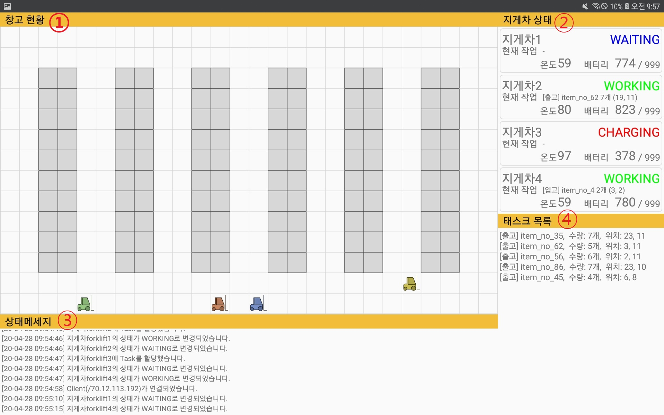
0
4
프로젝트 수행 결과
창고 대시보드 (TABLET, 창고별 1대)
화면 설명
① 지게차 현재 위치 표시 (1초 주기로 갱신)
②지게차별 상태 (1초 주기로 갱신)
WAITING / WORKING / CHARGING
현재작업 / 온도 / 배터리
③ 주요 상태메세지 출력
(작업 할당, 지게차 상태변화 등)
④ WEB ERP로 부터 수신한 신규 작업목록
네트워크(TCP/IP)
① WEB ↔ TABLET ↔ 각 지게차 (TCP/IP)
시점 : 실시간 내용 : 작업할당 및 상태 정보 전송
② 지게차 상태변화시, TABLET → ERP (HTTP)
시점 : 지게차 상태변화시마다 (작업 할당, 완료시)
내용 : 창고 운영 통계를 위한 LOG 축적 목적
작동흐름
ERP로부터 수신받은 작업은
대기중인 지게차에 자동 할당
(내부적으로 대기중인 지게차 큐, 작업 큐 관리)

Slide 16

4
0
프로젝트 결과
TCP/IP Server
Tablet Server
(TCP/IP Client)
TCP/IP Server
WebServer
(TCP/IP Client)
상품Thread Pool 사용
- Server Socket
- Client 접속 시마다 해당 IP, OOS Hashmap 에 삽입
- Client 는 접속 시 Client 의 ID가 담긴 MSG 객체 송신
- ID,IP Hashmap 에 삽입
- Web 에서 MSG 객체 수신 시 Destination ID를 참조하여 해당 ID 를 ID, IP Hashmap 통해 IP 조회
- IP,OOS Hashmap 참조하여 MSG 객체 송신

Slide 17
0
4
프로젝트 수행 결과
TCP/IP Server
Thread Pool 사용
Server Socket
Client : Tablet , Web
id, ip Hashmap
Client 접속 시마다 해당 ip, oos Hashmap 에 삽입
Client 는 접속 시 Client 의 id가 담긴 msg 객체 송신
Server 는 수신한 msg 객체를 참조하여 id,ip Hashmap 에 삽입
-Web 에서 msg 객체 수신 시 destination ID를 참조하여
해당 id 로 id, ip Hashmap 통해 ip 조회
ip,oos Hashmap 참조하여 msg 객체 송신

Slide 18
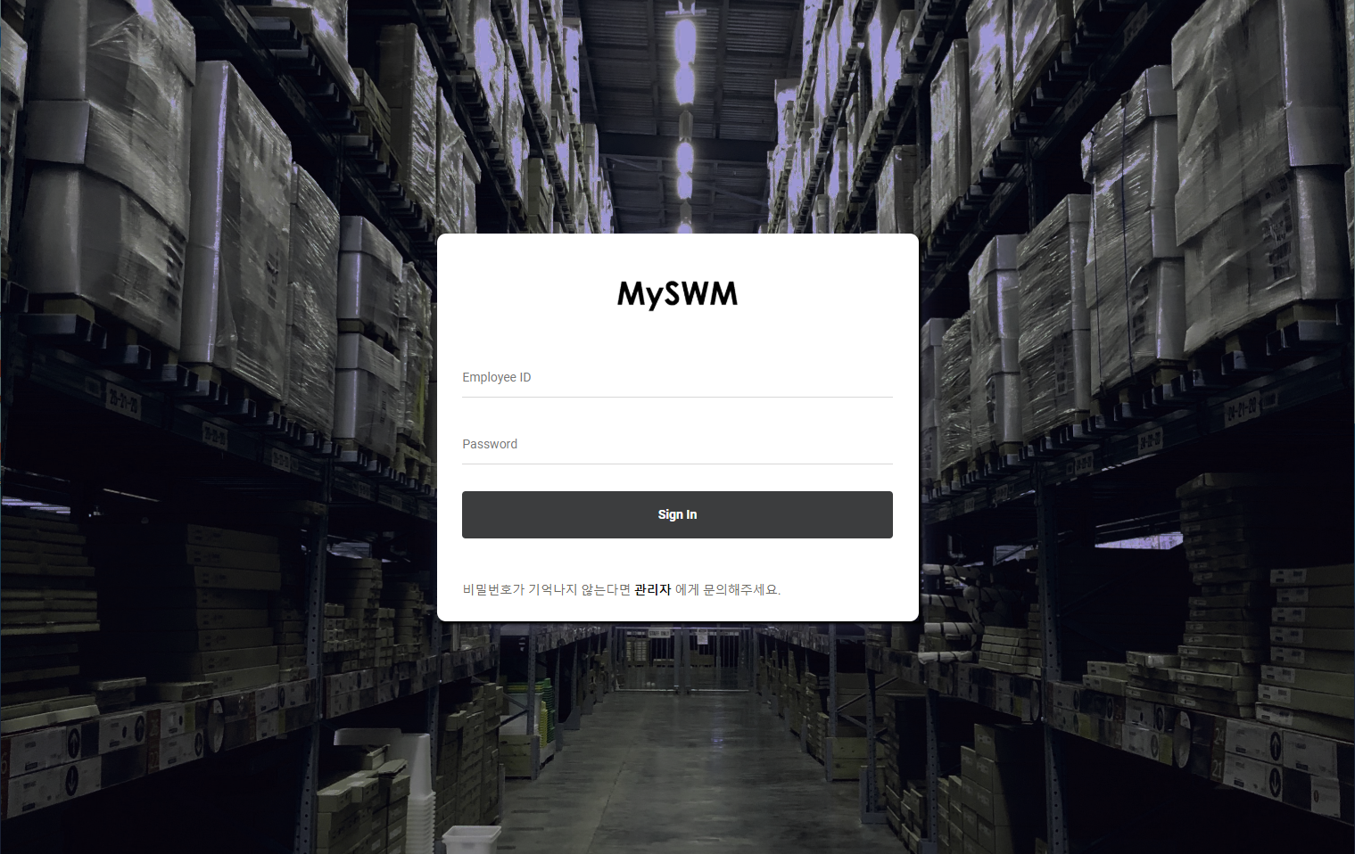
0
4
프로젝트 수행 결과
WEB 로그인
로그인
사용자는 창고 관리자 및 직원으로 국한되며, 회원가입은 따로 지원하지 않는다.
직원의 경우, 관리자가 직원 관리 페이지에서 직원 정보를 등록한 후 로그인이 가능하다.

Slide 19
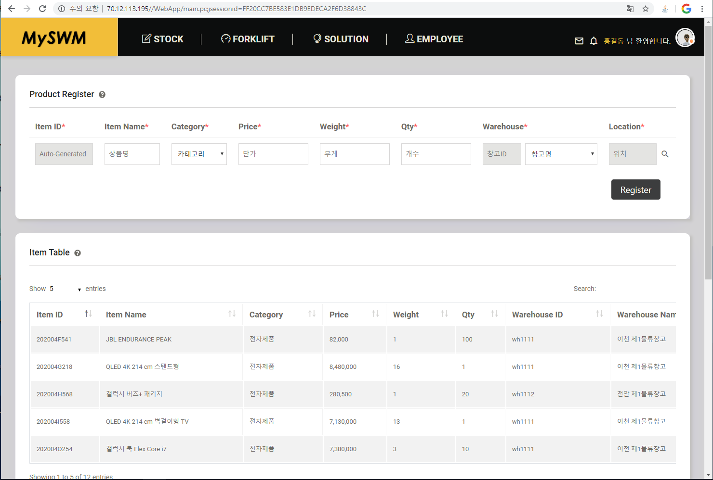
0
4
프로젝트 수행 결과
WEB 상품 관리 페이지
Notes:
상품 등록 : 입/출고 진행 전에 업체가 취급하는 품목들을 등록
a. JQuery를 사용한 창고 재적 위치 선택 기능 추가
a. MyBatis를 사용하여 Oracle Database에 상품 정보 등록
상품 조회 : 등록된 상품 정보들을 리스트 형태로 출력
a. 로그인한 사용자의 창고 소속에 따라 소속된 창고의 상품만 출력
b. AJAX로 Controller에 Database에 있는 상품 정보 호출
c. JQuery plugin DataTable을 사용하여 상품 조회 테이블의 pagination, sorting, search 기능 구현
3. 상품 입고 및 출고 : 상품의 정보와 입/출고 수량을 입력하여 주문서 생성
a. JQuery를 사용하여 상품 조회 리스트에서 작업 대상인 상품을 클릭하면 자동으로 정보 입력되도록 구현
b. 다수의 입/출고 활동을 일괄적으로 진행할 수 있도록 입력한 입/출고 내역을 JSON Array에 담아두고 최종 Order 시 AJAX로 Controller에 데이터 전송
c. 트랜잭션 처리를 위해 Invoice Detail Service단에서 Item Serivce와 Invoice Service를 호출
d. Item Service단에서 기존 Database에 등록되어 있던 아이템 재고 정보 호출 및 업데이트
d. Database에 데이터가 모두 업데이트되면 TCP/IP서버에 지게차가 수행할 task 내역을 TCP/IP 통신으로 전송
e. slf4j를 사용하여 입/출고 대상 아이템의 이름과, 창고 재적 좌표를 Log로 출력
4. 입/출고 내역 조회 : 등록된 주문서 내역 조회
a. 로그인한 사용자의 직급에 따라 주문서 내역 정보 접근 제한
(관리자는 등록된 입/출고 내역을 여러 조건(사원별, 기간별)에 따라 검색, 사원은 본인의 입/출고 내역 확인)
b. AJAX를 통해 Controller에 데이터 요청
c. 검색된 주문서 클릭 시 입/출고 상세 내역 조회 가능

Slide 20
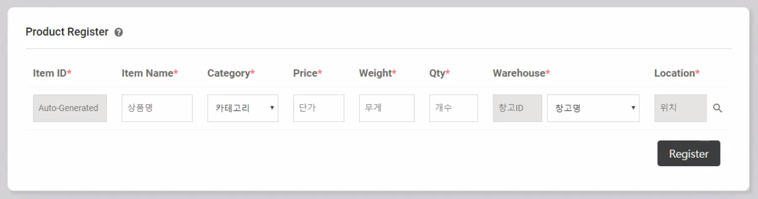
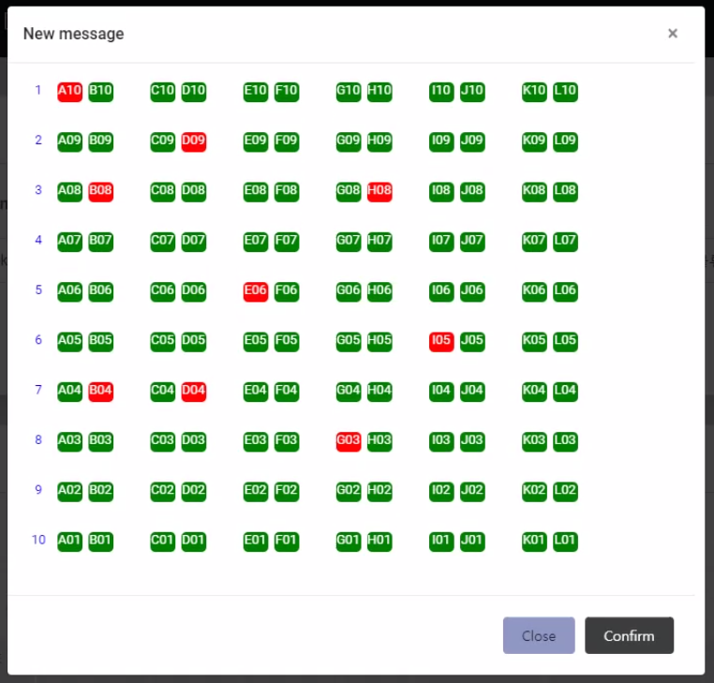
0
4
프로젝트 수행 결과
상품 등록
1. 상품 등록
입/출고 진행 전에 업체가 취급하는 품목들을 등록한다.
관리자의 경우 모든 창고에 상품을 등록할 수 있으며, 직원의 경우 소속 창고에만 상품 등록이 가능하다.
상품 아이디는 자동으로 생성된다.
사용자가 직접 아이템 재적 위치를 설정할 수 있다.

Slide 21
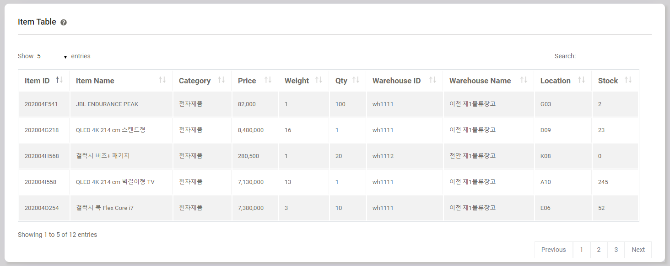
0
4
프로젝트 수행 결과
상품 조회
2. 상품 조회
로그인한 직원의 창고 소속에 따라 소속된 창고의 상품만 출력.
관리자로 로그인한 경우 모든 창고의 상품을 볼 수 있다.

Slide 22
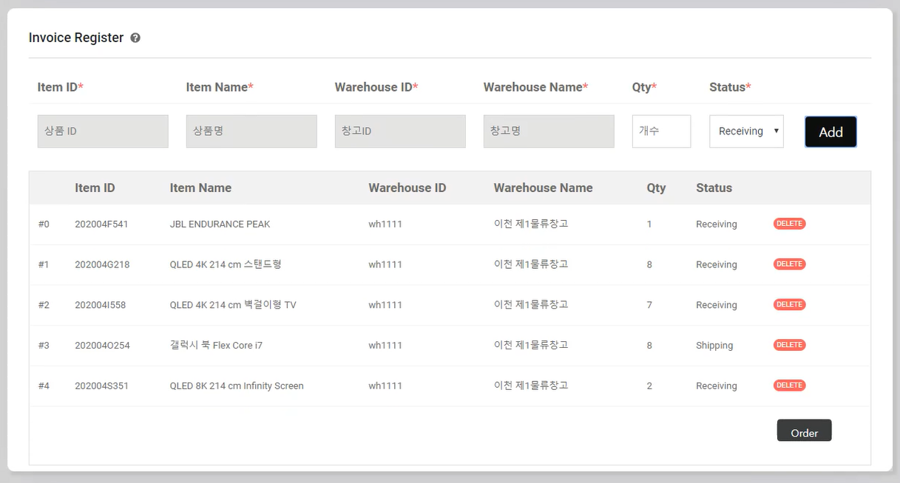
0
4
프로젝트 수행 결과
상품 입고/출고
3.상품 입고 및 출고
상품 조회 테이블의 컬럼을 눌러서 대상 상품을 선택 후 진행
한 번에 여러가지 상품의 입/출고가 가능하며, 최종 주문 전까지는 내역 수정이 가능
최종 주문이 진행되면, TCP/IP 서버로 지게차 수행 작업을 전송하고 입/출고 데이터 로그로 남김

Slide 23
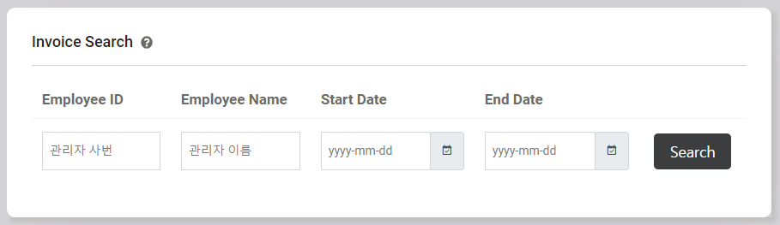
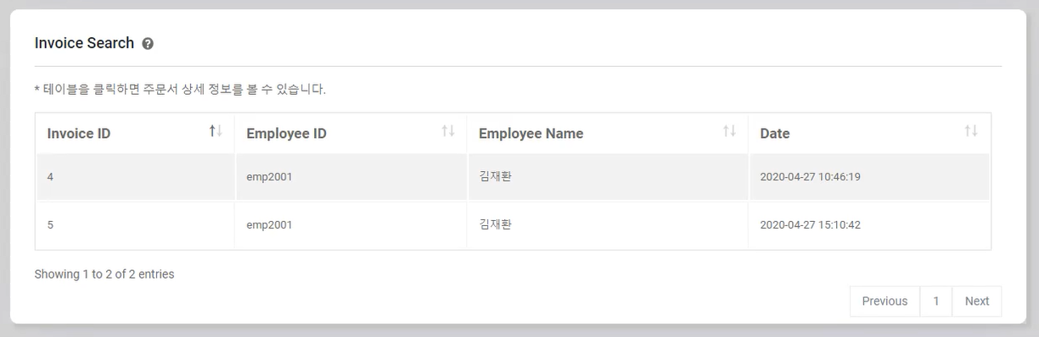
0
4
프로젝트 수행 결과
상품 입/출고 내역 조회
<관리자>
4. 입/출고 내역 조회
① 로그인한 사용자의 직급에 따라 주문서 내역 정보 접근 제한 (관리자는 등록된 입/출고
내역을 여러 조건(사원별, 기간별)에 따라
검색, 사원은 본인의 입/출고 내역 확인)
② 검색된 주문서 클릭 시 입출고 상세 내역 조회
<사원>

Slide 24
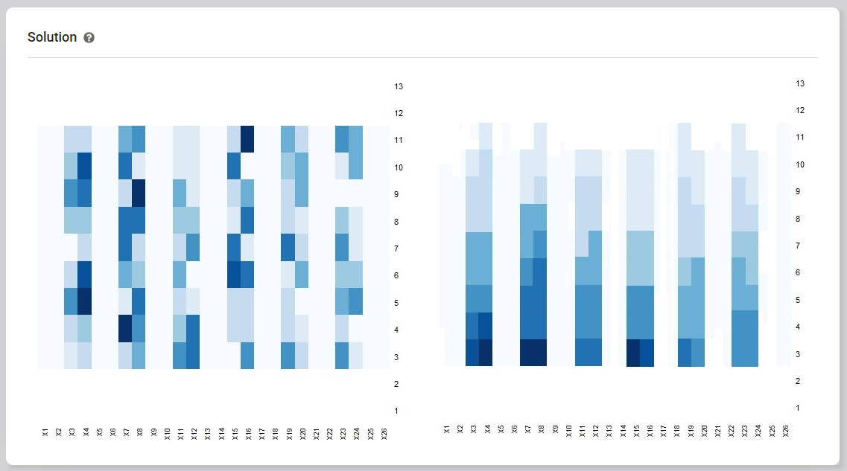
0
4
프로젝트 수행 결과
솔루션 제공
상품 입/출고 Log 파일을 R로 분석하여 지게차 배터리 최적 효율 솔루션을 도출하고 시각화하여 사용자에게 제공한다.
① 솔루션 적용 전의 창고 입/출고 빈도와 적용 후의 이미지를 출력
1. 창고 좌표 당 입/출고 빈도 HeatMap
BEFORE
AFTER

Slide 25
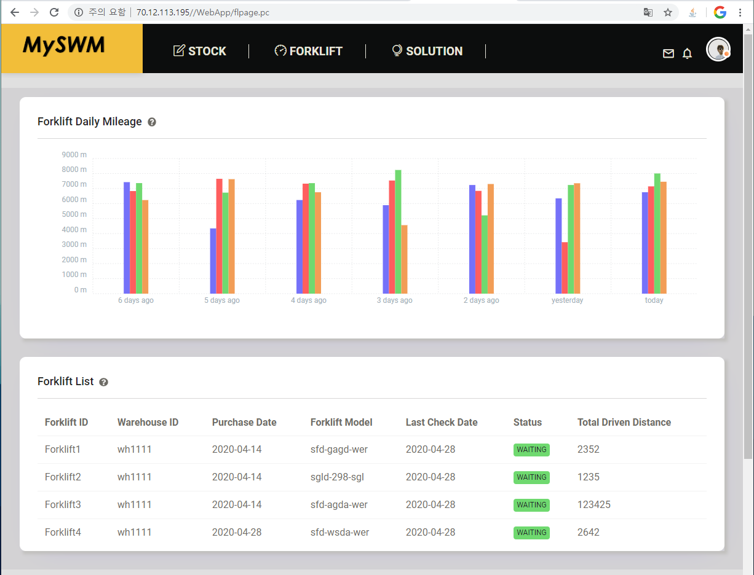
0
4
프로젝트 수행 결과
WEB 지게차 관리 페이지

Slide 26
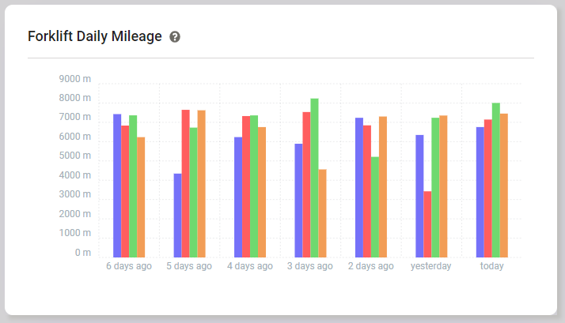
0
4
프로젝트 수행 결과
지게차 일별 주행거리 조회
1. 지게차 일별 주행거리 조회
① chart.js를 이용해 Controller에서 받아온 지게차의 최근 일주일 일별 주행거리를 그래프로 시각화

Slide 27
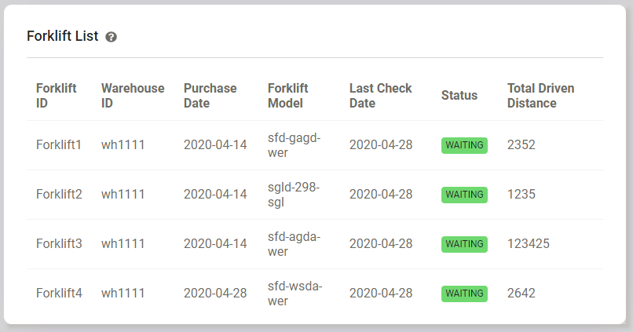
0
4
프로젝트 수행 결과
지게차 조회
2. 지게차 조회
① Database에서 조회한 지게차 리스트를 출력
① Controller에서 보내온 forklift 의 Status 정보를
Ajax를 통해 호출 및 출력
3. 지게차 현재 상태 조회

Slide 28
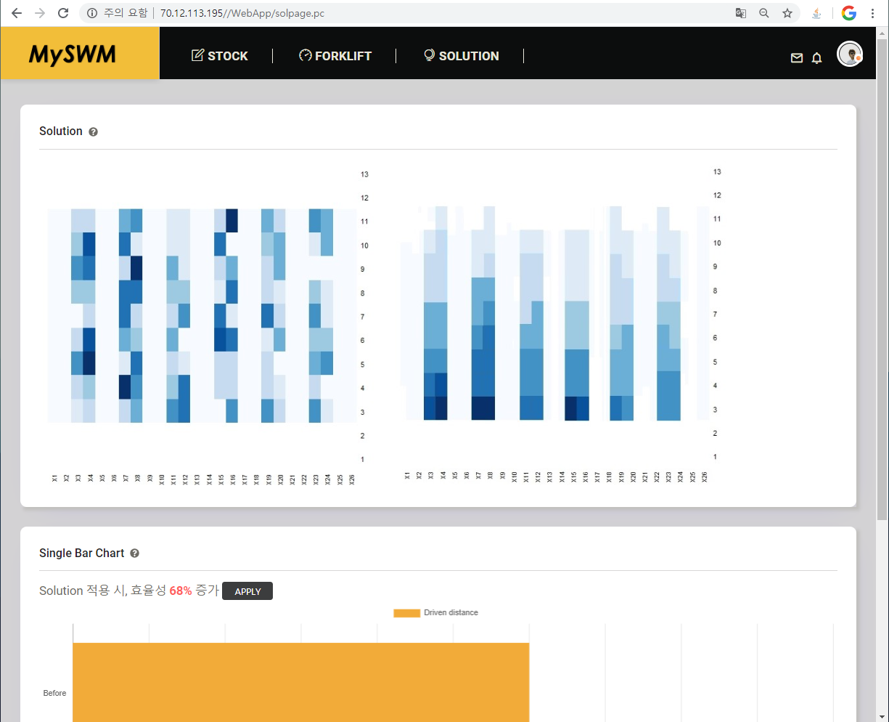
0
4
프로젝트 수행 결과
WEB 솔루션 페이지

Slide 29
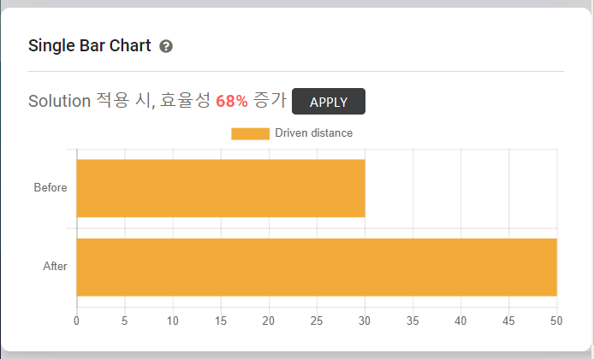
0
4
프로젝트 수행 결과
솔루션 제공
2. 배터리 효율성 증가 Chart
① 제공된 솔루션을 적용하여 배터리 효율성이 얼마나 증가하였는지 %로 환산하여 출력
② 제공된 솔루션 시행 버튼 클릭 시 Database의 물품 위치가 변환
③ 새로운 솔루션으로 물품 배치가 변경되었다는 Notification 출력

Slide 30
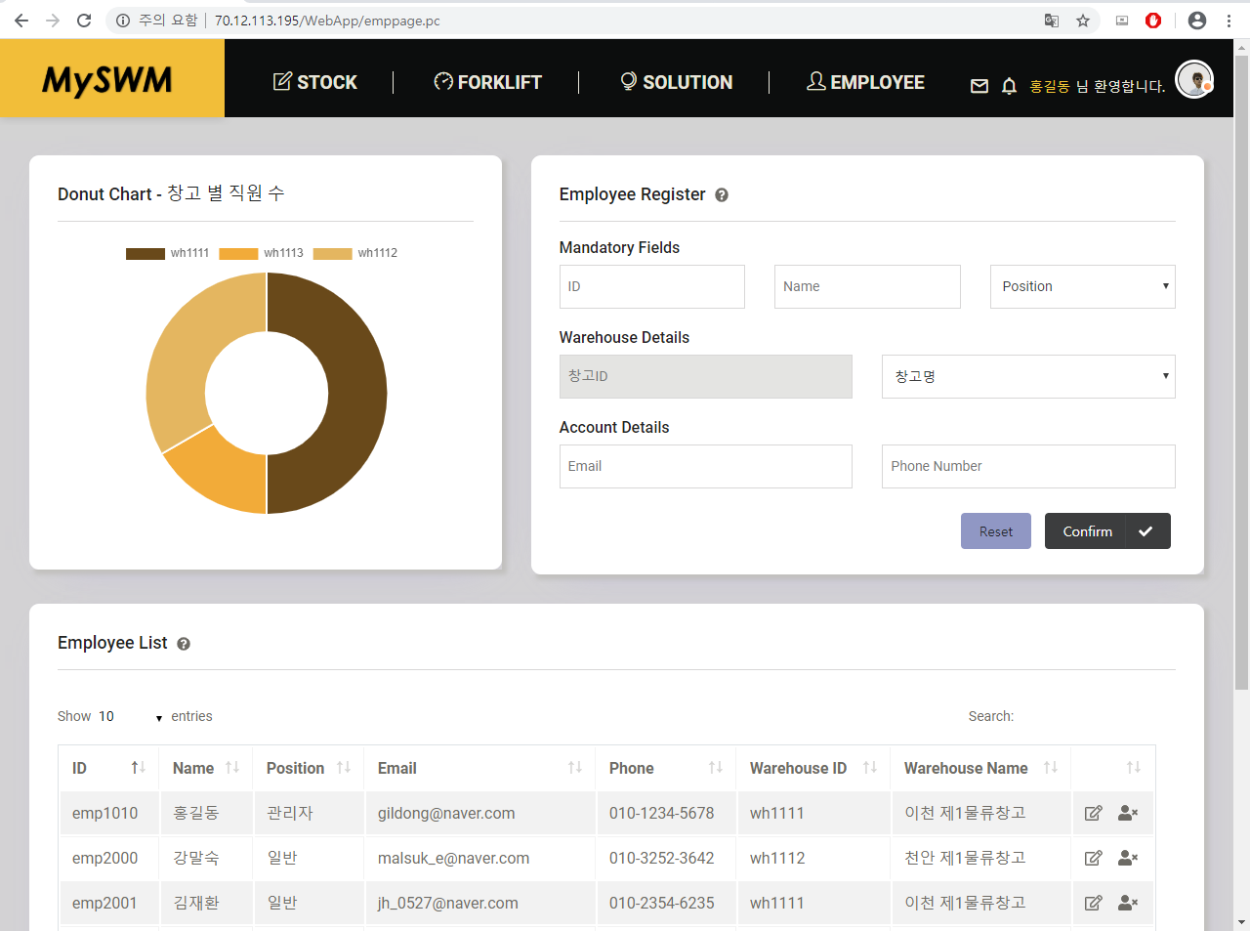
0
4
프로젝트 수행 결과
WEB 사원 관리 페이지
사원 관리 페이지는 관리자만 접근 가능
Notes:
사원 관리 페이지는 관리자만 접근 가능
직원 조회
a. AJAX를 통해 Controller에 직원 테이블 정보 요청
b. JQuery plugin DataTable을 사용하여 직원 조회 테이블의 pagination, sorting, search 기능 구현
직원 추가, 수정 및 삭제
* 직원 추가
a. HTML Form 태그를 사용하여 Controller에 직원 정보 전송하고 Database에 저장
b. Password의 경우 관리자가 따로 입력하지 않고 자동으로 “000000”으로 초기화되어 Database에 저장됨
* 직원 수정
a. 직원 조회 테이블 row에 있는 아이콘을 클릭하면 정보를 수정할 수 있는 Modal을 생성하고, Modal 안의 Input 태그 안에 직원 정보 자동 입력
* 직원 삭제
a. 직원 조회 테이블 row에 있는 아이콘을 클릭 시 confirm 창 호출하고 사용자 동의 시 Database에서 직원 정보 삭제
창고 별 직원 수 그래프
a. AJAX를 통해 Controller에 JSON Array 형태의 창고 별 직원 수 데이터 요청
b. Chart.js를 사용하여 도넛 그래프 형태로 데이터 출력

Slide 31
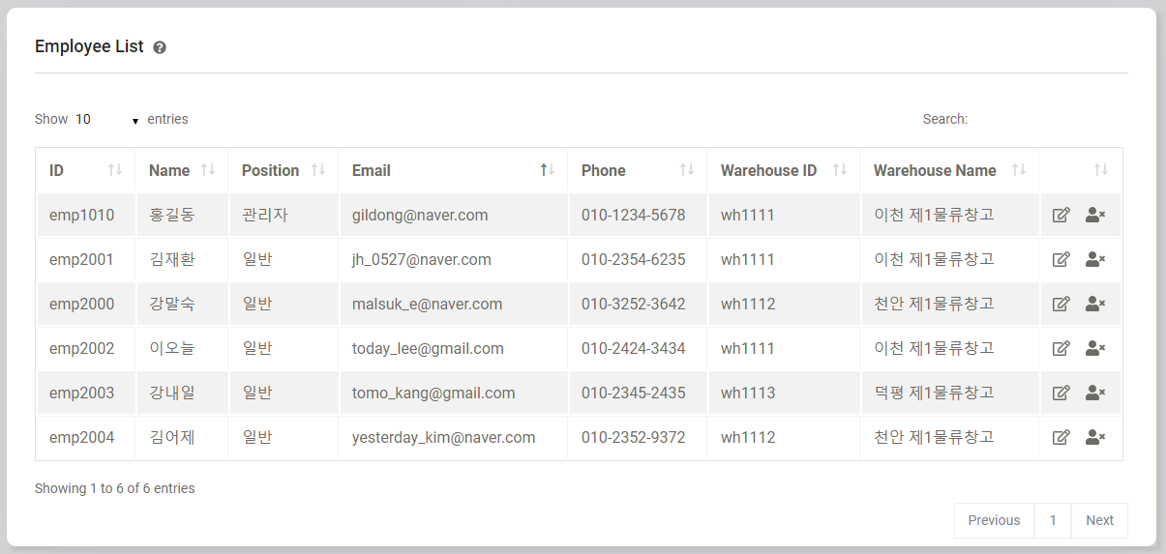
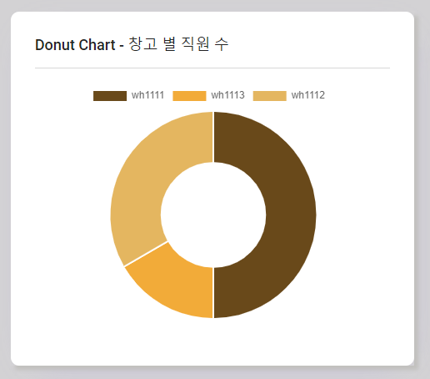
0
4
프로젝트 수행 결과
직원 조회
① AJAX를 통해 Controller에 직원 테이블 정보 요청
② JQuery plugin DataTable을 사용하여 직원 조회 테이블의 pagination, sorting, search 기능 구현
직원 조회

Slide 32
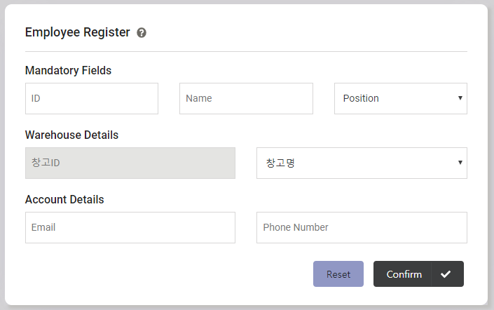
0
4
프로젝트 수행 결과
직원 추가, 수정 및 삭제
2. 직원 추가, 수정 및 삭제
* 직원 추가
① HTML Form 태그를 사용하여 Controller에 직원 정보
전송하고 Database에 저장
② Password의 경우 관리자가 따로 입력하지 않고
자동으로 “000000”으로 초기화되어 Database에
저장됨
* 직원 수정
① 직원 조회 테이블 row에 있는 아이콘을 클릭하면
정보를 수정할 수 있는 Modal을 생성하고, Modal
안의 Input 태그 안에 직원 정보 자동 입력
* 직원 삭제
① 직원 조회 테이블 row에 있는 아이콘을 클릭 시
confirm 창 호출하고 사용자 동의 시 Database에서
직원 정보 삭제

Slide 33
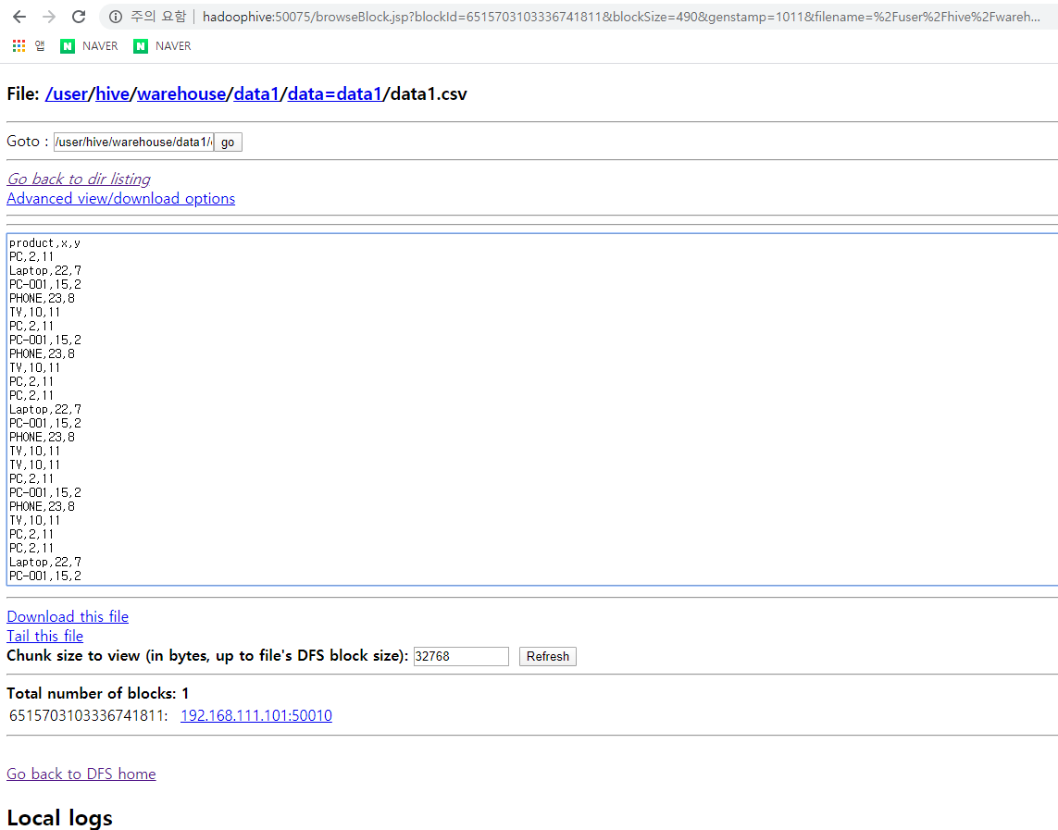


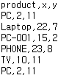
0
4
프로젝트 수행 결과
빅데이터 수집 및 분석
적용기술:
① 완전분산모드 HDFS 구축
②창고 입출고 내역 로그를 Hadoop Server에 저장
③ Heatmap을 통해서 창고 내 상품별 입출고 빈도수를 시각화 후 웹서버에 전송
④ 상품위치를 변경하여 지게차의 이동거리를 최소화 할 수 있는 알고리즘 구현하여
배터리 효율성 도출

Slide 34
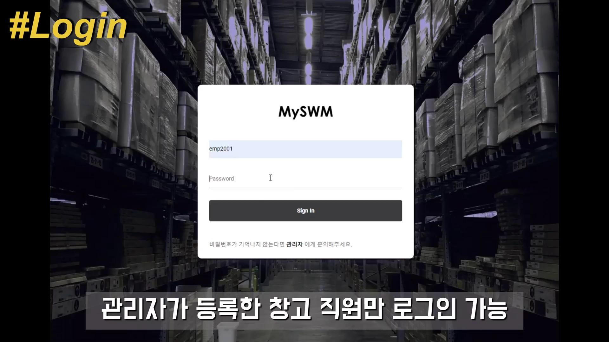
0
4
프로젝트 수행 결과
시연 영상

Slide 35
0
4
프로젝트 수행 결과
원본 개발 소스(github) 및 배포 URL
Github 정보 | https://github.com/QuartzzBlue/Pentacore_SmartWHS Pentacore Final Project Source
배포 URL | Web : 13.124.146.127/WebApp TCP/IP : 13.124.146.127/tcpipServer

Slide 36
0
5
느낀 점
훈련생 명 | 어려움 극복 사례 | 성과 | 개선 사항 | 진로 설계
강동욱 | TCP/IP통신 상태를 계속 유지하는 것, 통신이 끊어졌을 때 다시 연결을 시도하도록 만드는 것. 사용자 조작이 아닌 자동으로 통신, 작업 할당, 화면구현이 이루어지도록 만드는 것 | 작동중인 Stream을 관리하여, 연결이 끊어진 경우, 해당 Stream에 대한 접속 종료, 그리고 다시 소켓생성을 통한 연결 구현 | 대체로 정상적으로 작동하지만, ERP(웹서버)로부터 작업이 빠른시간에 한꺼번에 오는 경우 정상적으로 작동하지 않는 경우 발생 | JAVA Back-end
김연주 | Hadoop 설치가 생각보다 어려웠고,R로 하는 데이터 분석을 이 과정말고는해본적이 없어서 알고리즘을 짰을 때 어려웠다 | Hadoop을 통해 데이터를 받아서 분석하는게 가능 | 하둡 설치를 할때 자꾸 설치가 반만 되서 한번에 설치가 되게 숙련도를 채우고,R의 명령어를 좀더 알아야 할 필요가 있다. | 데이터 분석
백대현 | 낯선 Spring MVC 구조와 WebApp개발에 대한 어려움과 각종 에러로 인한 어려움이 있었지만 팀원들의 도움으로 인해 해결 할 수 있었다. | 어렵게 느껴졌던 Spring Framework와 Web개발에 대한 이해도가 증가 했고 View, Controller, DB 간의 통신에 대해 알 수 있었다. 또한 이정도 규모의 프로젝트 진행을 해본 경험 역시 큰 도움이 되었다. | JavaScript와 JQuery의 능숙한 사용에 조금 더 익숙해질 필요가 있다. | Web Back-end
이슬 | BootStrap과 JQuery Plugin 사용에 어려움, 다른 조에서 웹을 맡은 팀원과 같이 매뉴얼 공부하고 여러번 시도하여 기능 구현 완료 | Spring Framework 사용, JavaScript와 JQuery 사용에 보다 익숙해짐. 아키텍쳐 설계와 구현에 있어 팀원과 충분히 상의하고 효율적으로 구성 | 반응형 웹 제작 완성도에 관한 아쉬움 | Web Back-end
최여진 | Multi Thread 제어에 어려움, java 기본서를 정독하여 객체지향적이고 효율적인 Thread 제어가 가능하게 되었다. | Multi Threading 환경 및 CAN 이해 네트워킹 프로그래밍 이해 | 하둡과 자바와의 연동 시 스프링에 대한 이해가 부족해서 에러를 해결하는데에 어려움을 겪었다. 스프링 MVC 패턴 을 | 자동차 업계 SW 개발 or Web Back-end

